Slide 1



SQL Server
Reporte en Crystal Report con Procedimiento Almacenado en SQL Server.

Slide 2




Creacion de un Reporte parametrizado por fechas, con un procedimiento Almacenado desde SQL Server Usando Crystal Report.

Slide 3





Importancia de los Reportes para la inteligencia empresarial
Trabajar las consultas dictamente en el SQL o en el Gestor de Base de Datos que tengas no es una tarea facil, y no siempre esta parametrizada, y muchas veces se vuelve una tarea dificil, ya que muchas veces te piden unos rangos y filtros un tanto analiticos, y saber implementarlos en un modelo de datos casi Estaticos como son los Almacenamiento en las bases de datos y tu tener que volverlos Dinamicos es un reto.
El rapido crecimiento de la informacion, y las Tendencias tecnologicas del mercado, asi como los altos consumos de los mismos por parte de los clientes y los usuarios, hace que pensemos cada día en las posibilidades como Escalamiento Vertical, o Escalamiento Horizontal, ambas formas son Tendencias de dados de altos crecimiento de las informaciones y sistemas que tienen que procesarlas, entre ellos el Almacenamiento en la Nube y las nuevas Tendencias de bases de como No-SQL, New-SQL, que han tomando muchos auge en estos Ultimos años.
Esto significa un gran reto para las empresas, y las personas que trabajan y se encargan del análisis sistematico de la misma, veremos en este proceso, las diferentes formas de extraer las informaciones y consultarlas para Presentar informes analiticos, que muestran una situacion o estado de la empresa, o de sus productos, o incluso sus clientes, en unas fechas espeficas, o algunos parámetros como hemos estado viendo en las diferentes Preguntas que surgen en el Diario vivir de las empresas que usan el Analisis inteligente de la informacion.

Slide 4
Instalar el Crystal Report e Integrarlo a Visual Studio con C#
URL
https://www.sap.com/latinamerica/products/crystal-visual-studio.html
https://www.crystalreports.com/download/
Para descargarlo del portal tienen que crear una cuenta en el Portal, buscar el correo de informacion y darle al enlace, y proceden a descargalo, e instalarlo.
Guia de Instalacion
Descargar Archivo:
https://www.tektutorialshub.com/crystal-reports/download-crystal-reports-for-visual-studio-2019/
CRforVS13SP28_0-10010309
El procedimiento de instalación es el mismo para todas las versiones de Visual Studio. Las versiones de Visual Studio compatibles son Visual Studio 2010, Visual Studio 2012, Visual Studio 2013, Visual Studio 2015 y Visual Studio 2017, 2019, 2021.

Slide 5
Instalación de Crystal Reports para Visual Studio 2019
https://www.crystalreports.com/download/
SAP Crystal Reports releases and service packs
Version | Highest Full Build | End of Support | Download link | Buy New License | Supported Platforms
SAP Crystal Reports 2020 (64-Bit) | SP 01 Patch 200 | 31 December 2027 | Registration | SAP Store | Product Availability Matrix
SAP Crystal Reports 2016 (32-Bit) | SP 09 Patch 400 | 31 December 2024 | Full Install | SAP Store | Product Availability Matrix
SAP Crystal Reports 2013 | SP 12 | 31 December 2020 | Full Install | n/a | Product Availability Matrix
SAP Crystal Reports 2011 | SP 12 | 31 December 2017 | Full Install | n/a | Product Availability Matrix
SAP Crystal Reports 2008 | SP 07 | 31 December 2015 | Full Install | n/a | Supported Platforms
SAP Crystal Reports XI R2 (2005) | SP 06 | 30 June 2011 | Part 1, Part 2 | n/a | Supported Platforms
SAP Crystal Reports for Visual Studio (.NET) | SP 30 | 31 December 2022 | Registration | Free | Supported Platforms
SAP Crystal Reports for Eclipse (JAVA) | SP 27 | 31 December 2022 | Registration | Free | Supported Platforms
SAP Crystal Reports Viewer 2020 (64-Bit) | SP 01 | 31 December 2027 | Registration | Free | Product Availability Matrix
SAP Crystal Reports Viewer 2016 (32-Bit) | SP 08 | 31 December 2024 | Registration | Free | Product Availability Matrix
SAP Crystal Reports 2020 Trial (30 days) | SP 01 | 31 December 2027 | Registration | Free | Product Availability Matrix

Slide 6
Crystal Reports para Visual Studio se puede descargar desde los siguientes enlaces – Service Pack 25 para Visual Studio 2019, 2017, 2015, 2013, 2012, 2010 :
Crear Reportes en Visual Studio Runtime(Ejecutar los reportes en maquina cliente) 32 BITS Runtime(Ejecutar los reportes en maquina cliente) 64 BITS
Versión de Crystal Reports | IDE compatible | Descargar Developer Edition | Descarga en tiempo de ejecución
Paquete de servicio 30 | VS 2019 a VS 2010 | SP 30 | 32 bits 64 bits
Paquete de servicio 29 | VS 2019 a VS 2010 | SP 29 | 32 bits 64 bits
Paquete de servicio 28 | VS 2019 a VS 2010 | SP 28 | 32 bits 64 bits
Paquete de servicio 27 | VS 2019 a VS 2010 | SP 27 | 32 bits 64 bits
Paquete de servicio 26 | VS 2019 a VS 2010 | SP 26 | 32 bits 64 bits
Paquete de servicio 25 | VS 2019 a VS 2010 | SP 25 | 32 bits

Slide 7
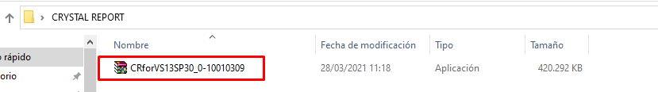
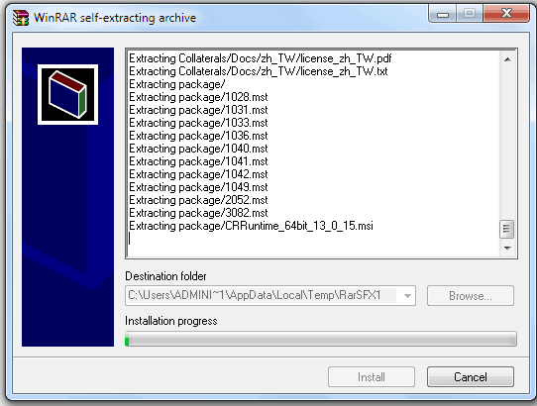
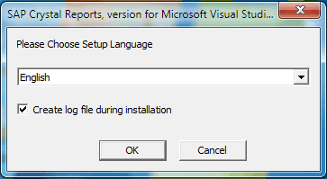

Slide 8
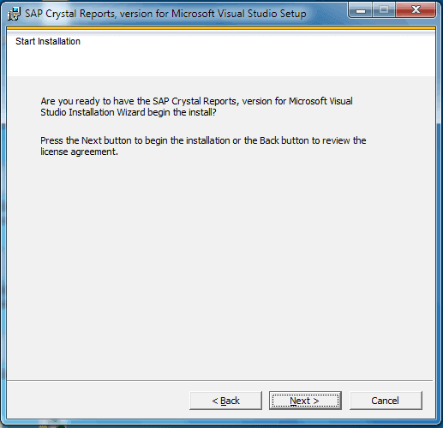
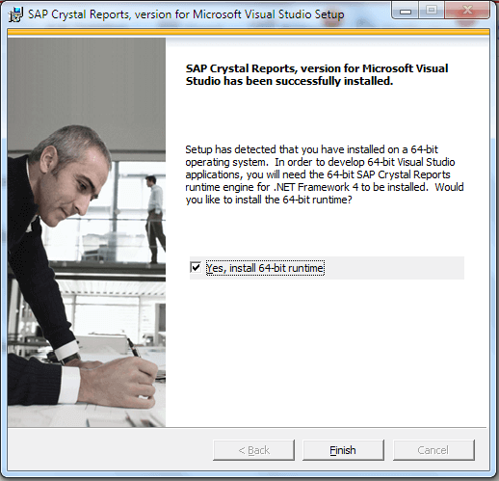

Slide 9
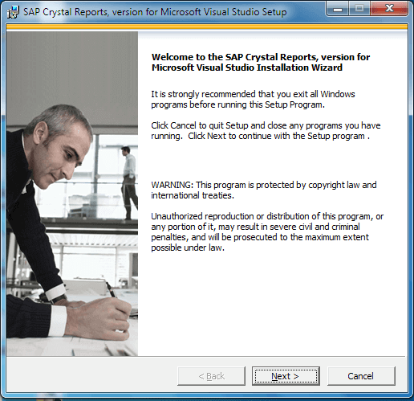
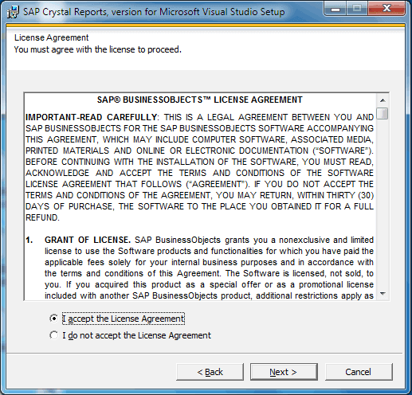

Slide 10
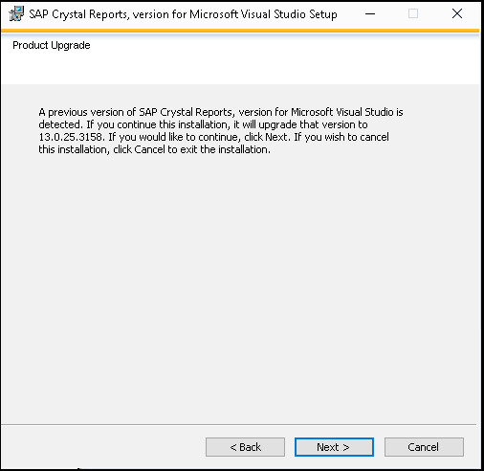
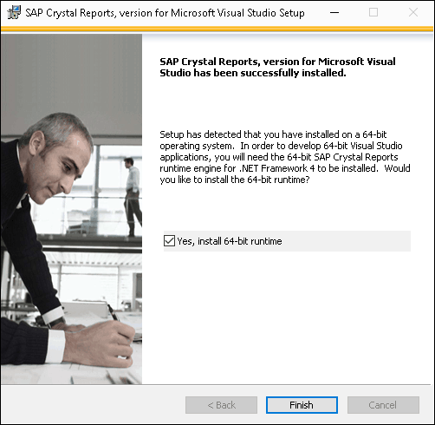
La instalación tardará unos minutos antes de completarse con la siguiente ventana. Antes de hacer clic en finalizar, tiene la opción de instalar el tiempo de ejecución. Elija sí y luego haga clic en Finalizar. Aparece otra ventana de instalación, que instala Crystal Reports Runtime.
Eso es todo. Ahora abre Visual Studio 2019 y crea informes geniales.

Slide 11

VIDEOS DE AYUDA PARA INSTALACION EN CASO DE PROBLEMAS
Opcion # 1
https://www.youtube.com/watch?v=ZyJXO9ZlUcY
Opcion # 2
https://www.youtube.com/watch?v=jxylNuOZlNg
Opcion # 3
https://www.youtube.com/watch?v=kk93Lcc7IAw

Slide 12

Nadie me de excusas que no puede instalar, descargar, configurar o hacer el proyecto, que no aparece, que no me deja, que esta roto el enlace, etc, etc, oK.

Slide 13


CASO DE USO:
JPVTech
En la empresa:
Soluciones Tecnologicas para Ti
En la Empresa donde trabajas te han asignado una tarea para que le diseñes un reporte Paramentrizado, con el cual puedan con un filtro de fecha, poder realizar analisis de ventas, con los encabezados de # de Factura, Fecha, Region, Ciudad, Cliente, Vendedor, Producto, cantidad, precio y monto total, para ello tienes que utilizar un Stack de herramientas de Microsoft y SAP, con el Entorno de Desarrollo Visual Studio 2019, C#, Visual Basic. Net, y Crystal Report, en el caso de Crystal podemos descargala desde la Pagina Oficial. Por igual te ha pedido que le agregues algunos graficos.
Te piden que lo hagas lo mas rapido posible y que recuerdes agregarle la opcion de fecha inicial y fecha final, y que puedan guardar a PDF o exportar a Excel, etc.

Slide 14


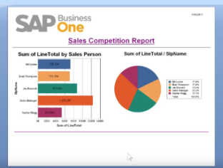


Slide 15
En el SQL Server creamos un Store Procedure llamado PA_ReporteCrystal, el cual podemos usar para crear un Reporte con Crystal Report.
--Aqui vamos a crear un Procedimiento Almacenado para Parámetros de un Reporte:
create procedure PA_ReporteCrystal
(@fecha_Inicial date,
@fecha_Final date
)
as
select * from Ventas_Hechos where fecha_venta >= @fecha_Inicial and fecha_venta <= @fecha_Final
go
--Veamos una consultas con parámetros Reales
select * from ventas where fecha_venta >= ‘2016-01-01' and fecha_venta <= ‘2016-12-31' order by id_ventas asc
go

Slide 16
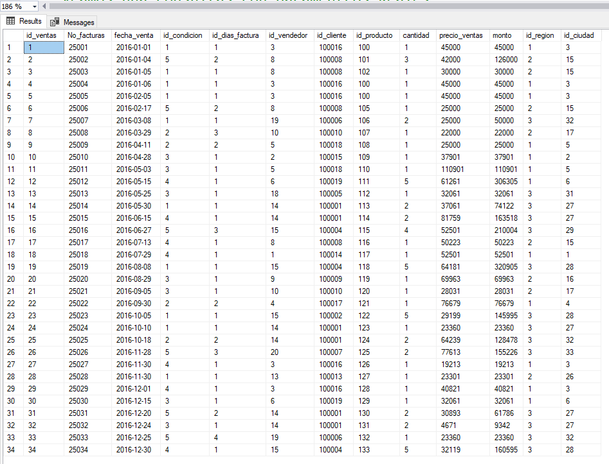
--Ejecutamos el store:
DECLARE @return_value int
EXEC @return_value = [dbo].SP_ANALISIS_VENTAS
@fecha_Inicial = '2016-01-01',
@fecha_Final = '2016-12-31'

Slide 17
--Aqui vamos a crear un Procedimiento Almacenado con Parametros de un Reporte:
--Pero con una consulta que sustituya los ID de las Tablas con join y traiga los datos con los nombres:
create or alter procedure SP_ANALISIS_VENTAS
(
@fecha_Inicial date,
@fecha_Final date
)
AS
SELECT distinct vh.No_facturas, vh.fecha_venta as 'Fecha de Ventas', r.nombre as Region, ciu.nombre_ciudad as Ciudad,
c.nombre_Negocio as 'Cliente', v.nombre_vendedor as 'Vendedor', p.descripcion as Producto,
vh.cantidad as 'Cantidad', vh.precio_ventas as 'Precio', vh.monto as 'Monto RD$'
FROM vendedor V join region R
ON V.id_region = R.id_region
join Ventas_Hechos vh
ON vh.id_vendedor = V.id_vendedor
join cliente c
ON c.id_cliente = vh.id_cliente
join Productos p
ON p.id_producto = vh.id_producto
join ciudad ciu
ON ciu.id_ciudad = vh.id_ciudad
where fecha_venta>=@fecha_Inicial And fecha_venta<=@fecha_Final
go

Slide 18


Abrimos nuestro SQL Server y vemos nuestra Base de datos y sus tablas.
Procedimientos y Ejemplos
--Aqui vamos a crear un Procedimiento Almacenado para Parámetros de un Reporte:
create or alter procedure SP_ANALISIS_VENTAS
(
@fecha_Inicial date,
@fecha_Final date
)
AS
SELECT distinct vh.No_facturas, vh.fecha_venta as 'Fecha de Ventas', r.nombre as Region, ciu.nombre_ciudad as Ciudad,
c.nombre_Negocio as 'Cliente', v.nombre_vendedor as 'Vendedor', p.descripcion as Producto,
vh.cantidad as 'Cantidad', vh.precio_ventas as 'Precio', vh.monto as 'Monto RD$'
FROM vendedor V join region R
ON V.id_region = R.id_region
join Ventas_Hechos vh
ON vh.id_vendedor = V.id_vendedor
join cliente c
ON c.id_cliente = vh.id_cliente
join Productos p
ON p.id_producto = vh.id_producto
join ciudad ciu
ON ciu.id_ciudad = vh.id_ciudad
where fecha_venta>=@fecha_Inicial And fecha_venta<=@fecha_Final
go
Lo Ejecutamos y vemos que ha tenido Exito y luego nos vamos al Visual studio

Slide 19
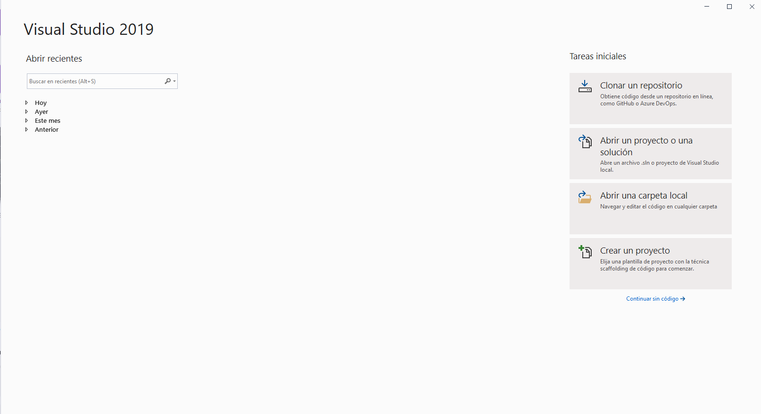
Vamos a crear un Nuevo proyecto.

Slide 20
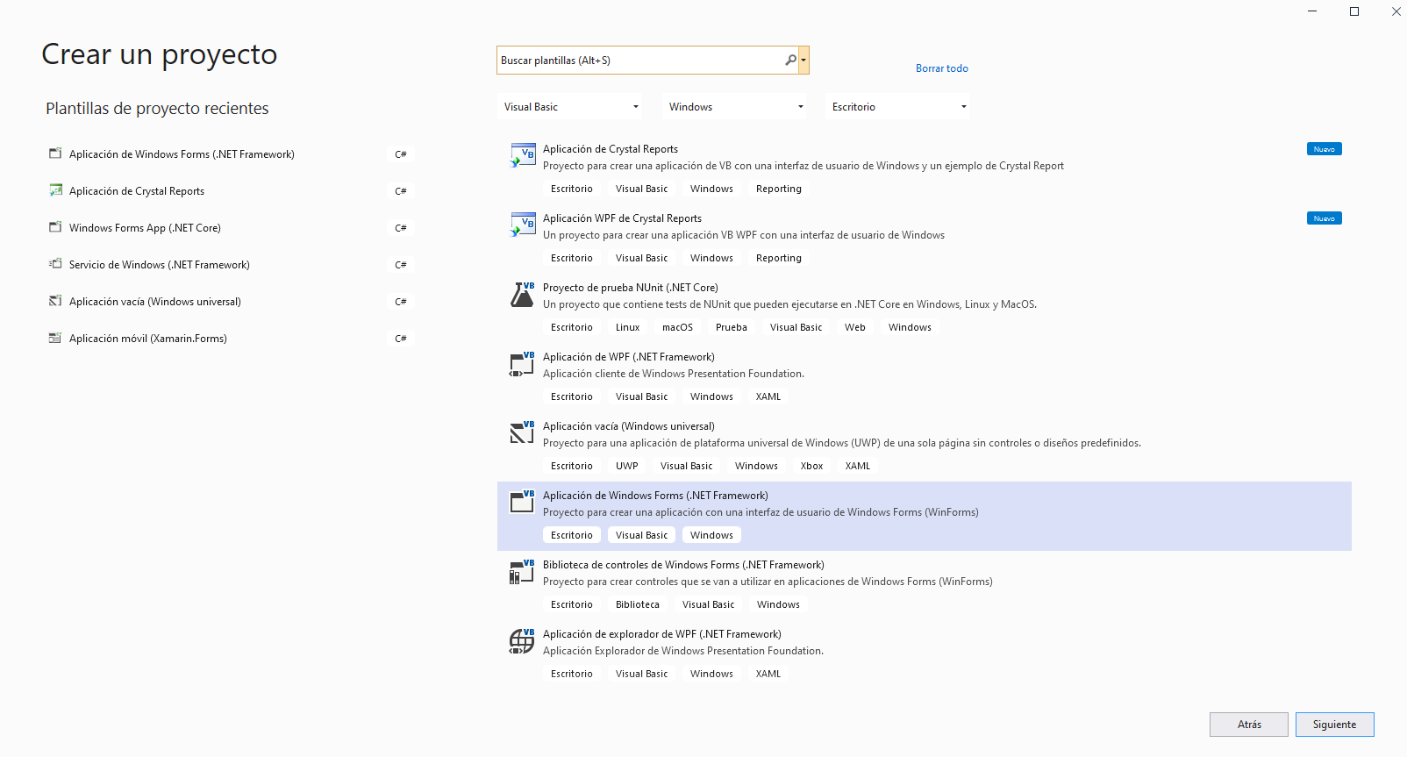
Aqui nos saldra esta Ventana y en ella vamos a escoger una de las dos VB:
Aqui podemos elegir esta que nos dara la estructura ya con el reporte y un formularios para comenzar la conexion y lo demas Procesos.
Aqui podemos elegir esta opcion, para comenzar desde cero, y con la que vamos a comenzar.
Le damos a siguiente

Slide 21
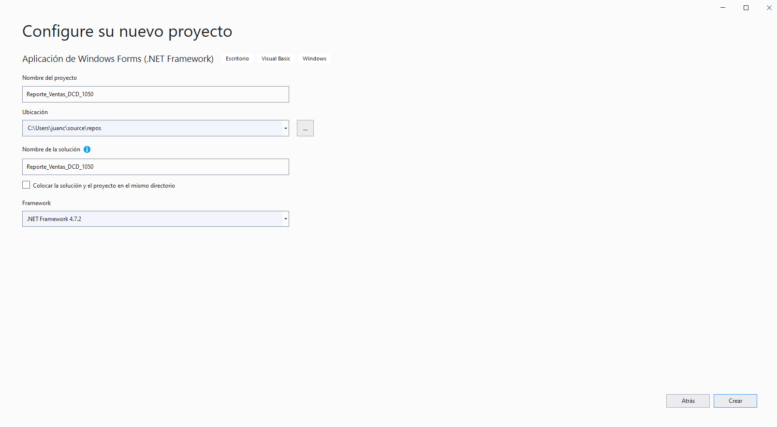
Aqui nos saldra esta Ventana y en ella vamos a escoger una de las dos:
Aqui le asignamos un nombre a nuestro proyecto, en nuestro caso, Reporte_Ventas_DCD_1050, como ven sin espacios.
Le damos a Crear

Slide 22
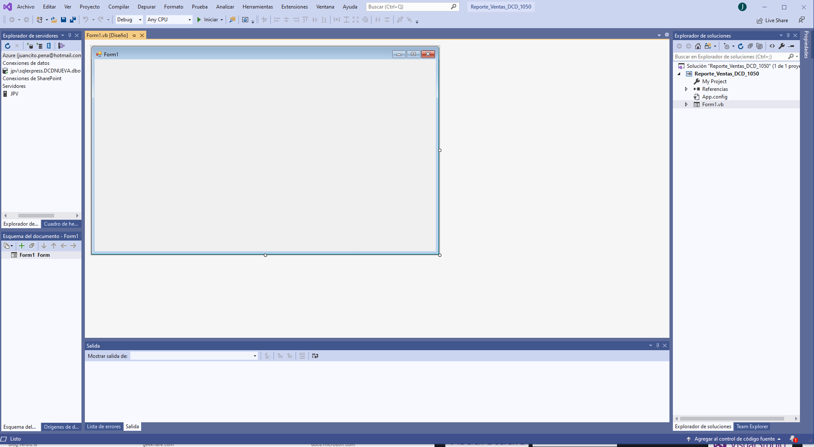
Nos saldra este cuadro, en el podemos ver varias secciones, la seccion de menus, la seccion de cuadro de Herramientas, y Origenes de datos, la seccion o canvas para trabajar, la seccion de Explorador de Soluciones, donde tendremos nuestro proyecto y formularios, para comenzar a trabajar.

Slide 23
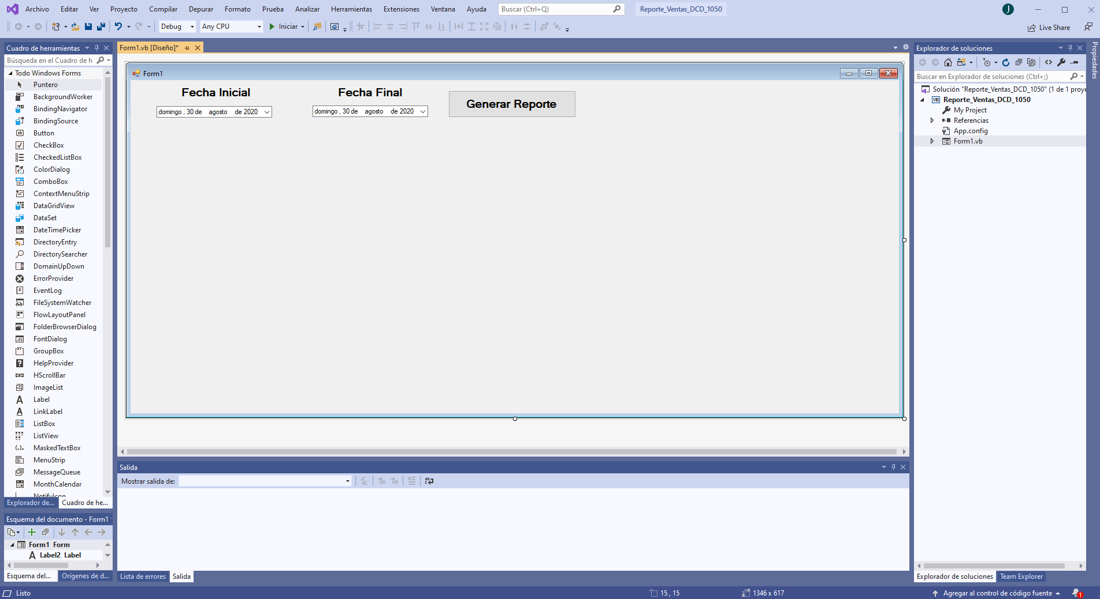
Vamos a agregar dos DateTimePicker, dos Label, y un Boton, y le vamos a cambiar las propiedades, al primer DateTimePicker = dtpFecha_Inicial, al Segundo dtpFecha_Final, a los label= Fecha Inicial y Fecha Final al text, y al Boton le ponemos en name= btnVer, y en su porpiedad text= Generar Reporte.

Slide 24
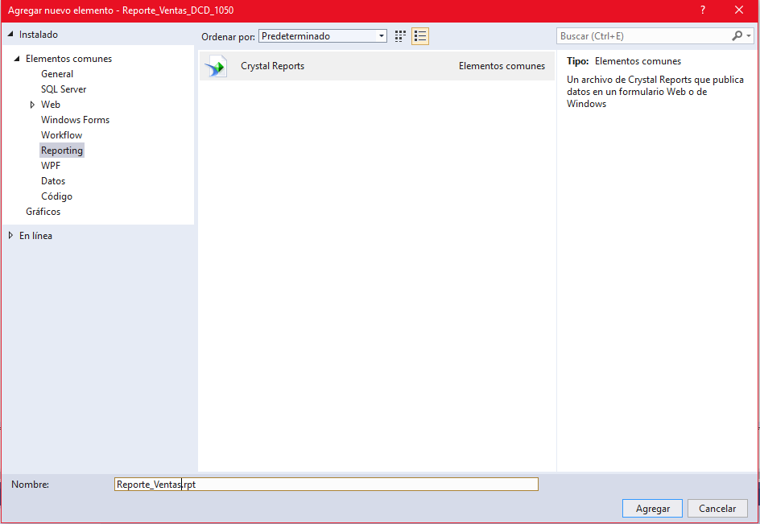
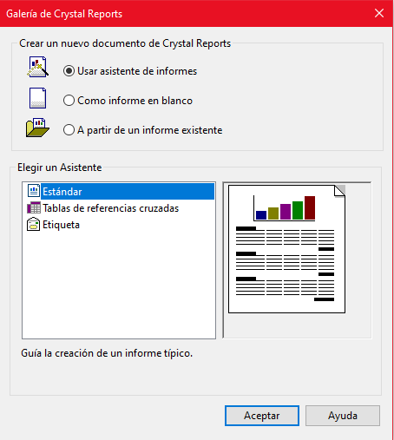
Vamos ahora a agregar un reporte, nos vamos al Explorador de Soluciones, clic derecho, agregar, nuevo elemento, vamos a reporte y Elegimos crystal report, le damos un nombre = Reporte_Ventas.rpt, y aceptar, nos saldra un asistente, le damos a usar reporte en Blanco para crearla desde cero y le damos aceptar.

Slide 25
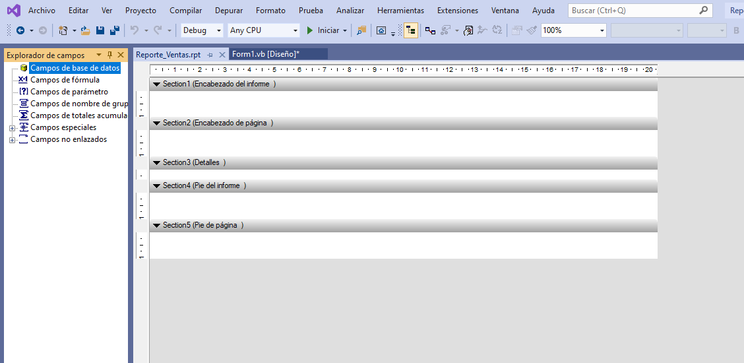
Nos saldra esta pantalla, aqui vemos a la izquierda el Explorador de Campos, alli le vamos a dar campos de base de datos.

Slide 26
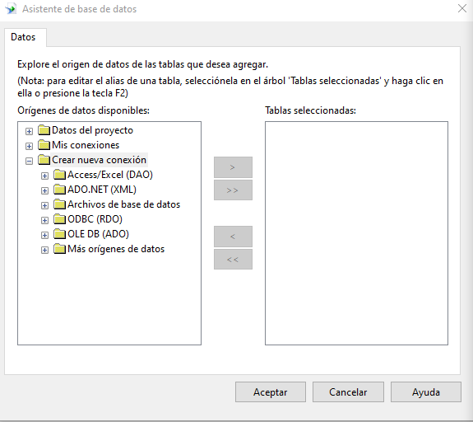
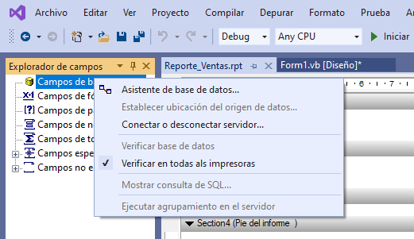
Al darle veremos un cuadro, donde le
daremos Asistente de Base de Datos…
Aqui veremos un cuadro como el siguiente en donde vamos a crear una nueva conexion, alli nos vamos a OLE DB (ADO).

Slide 27
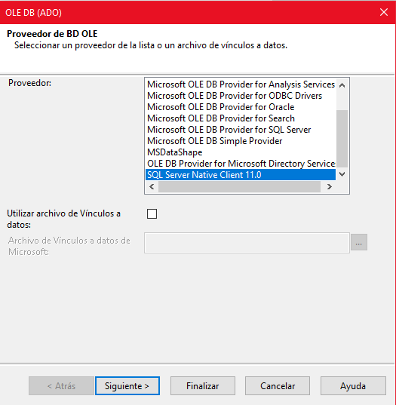
Al Darle clic en OLE DB (ADO) en el simbolo de +, nos saldra esta Ventana, en ella bajamos un poco y buscamos SQL Server Native Client 11.0, y le damos a siguiente, esto para crear una conexion con SQL Server.

Slide 28
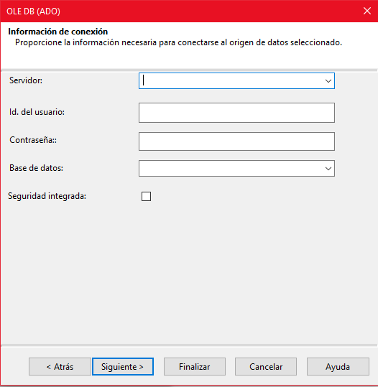
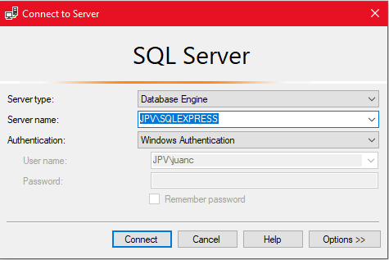
Nos saldra esta Ventana donde vamos a colocar el nombre de nuestro Servidor de Base de Datos, el cual tiene nuestra base de datos y nuestro procedimientos almacenados, para poder trabajar.

Slide 29
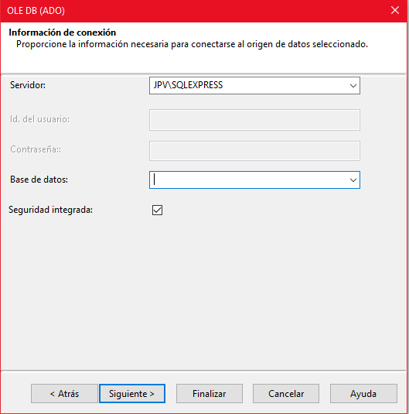
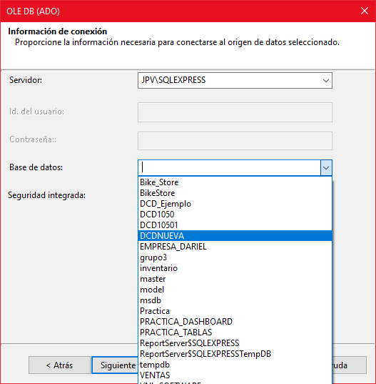
Aqui vamos a Copiar el nombre de nuestro Servidor SQL, y marcamos el check que dice Seguridad Integrada, en Base de datos ahora desplegamos y esperamos uno segundos que sincronice y nos traiga las bases de datos que estan ese servidor, luego escogemos nuestra base de datos, en mi caso DCDNUEVA, en el caso de ustedes como la hayan llamado, y le damos siguiente.

Slide 30
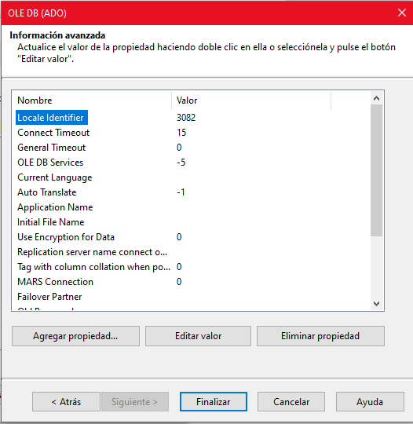
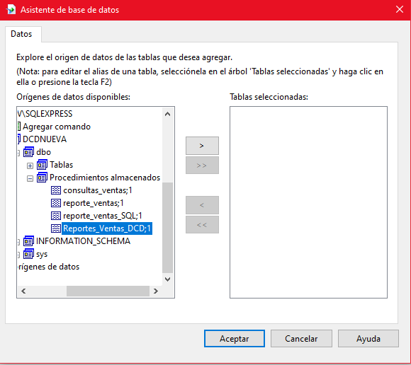
Nos saldra esta Ventana, aqui le damos a Finalizar, nos saldra la otra Ventana, y alli le damos a la Base de datos, exploramos en ella, dbo, buscamos nuestro procedimientos almacenados, y le damos al flecha para pasarlo del otro Lado de la Ventana y le damos a aceptar.

Slide 31
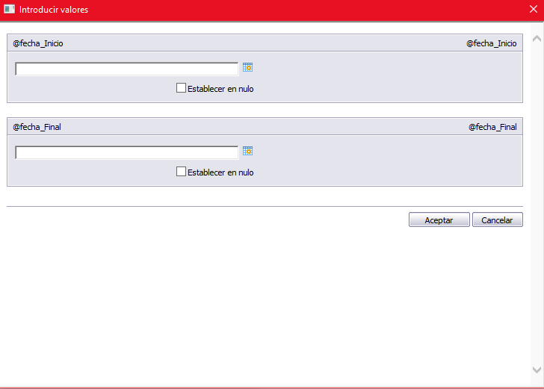
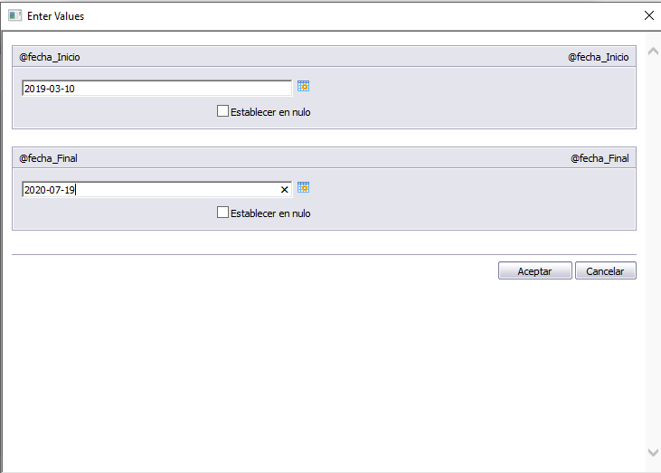
Al darle a la flecha, nos saldra una Ventana como esta, donde vamos a Ingresar un rango de fecha para la muestra, desmarca los check en ambos casos y ejemplo para el reporte, y que el mismo nos muestre datos de nuestra base de datos, y si recordamos en nuestro procedimientos, teniamos dos metodos, los cuales era @fecha_Inicial, y @fecha_final, y como vemos esos mismo parámetros son los que nos esta pudiendo, entonces vamos a nuestro SQL Server y hagamos una consulta que nos devuelva algunos valores de la tabla y probamos con ellos.

Slide 32
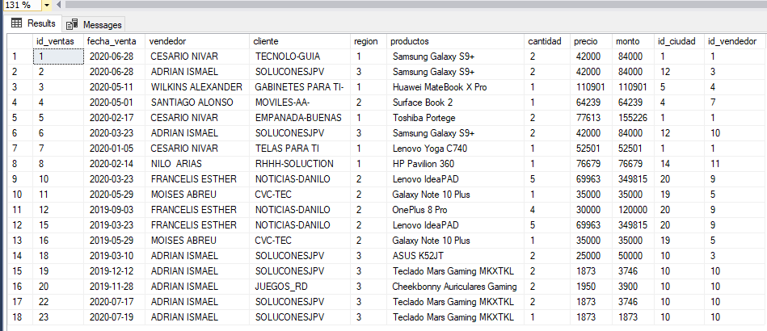
Aqui ejecutamos esta consulta y vemos que nos devuelve 18 ventas, es decir 18 Registros en ese rango de fecha que tenemos aqui, y que vemos esta en la columna fecha, esos mismo parámetros los vamos a introducer de muestra, el caso de ustedes, hagan los mismo con lo datos que tengan.
--Ejemplo con parámetros Reales
select * from ventas where fecha_venta >= '2019-03-10' and fecha_venta <= '2020-07-19'
go

Slide 33
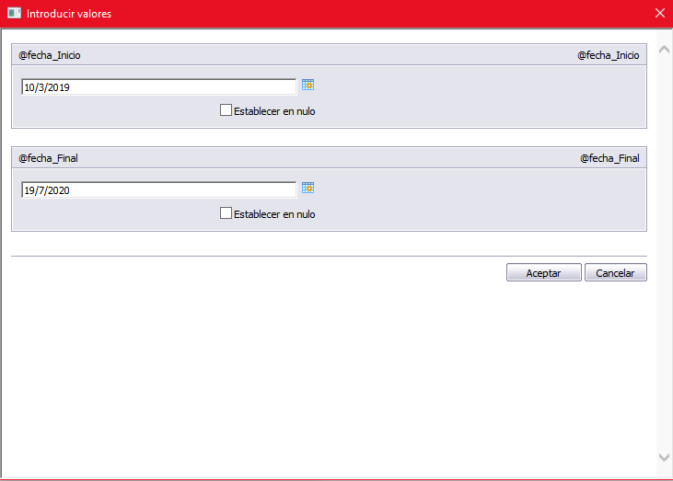
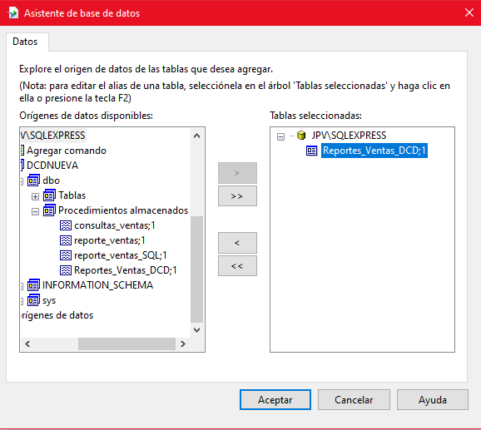
Introducimos los datos de fecha x, a fecha x, y le damos aceptar, y vemos que ahora se ha agregado Reportes_Ventas_DCD;1, a la Ventana del Lado, le damos aceptar.

Slide 34
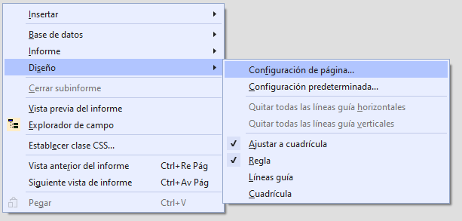
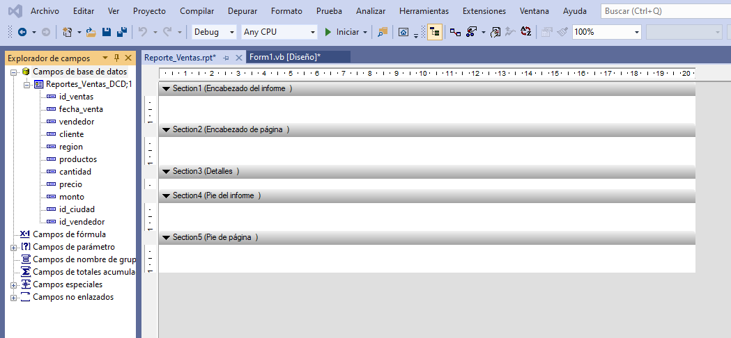
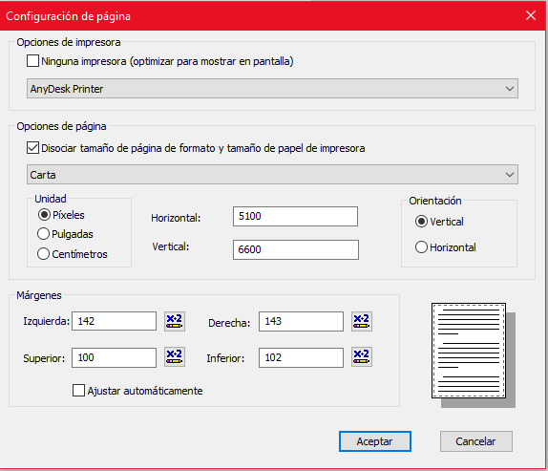
Ahora aqui podemos ver como nos trae el procedimientos, y nos trae todos los campos de la tabla ventas, y ahora vamos a crear nuestro reporte, lo primero es que debemos saber como queremos Presentar el reporte, si de forma vertical o horizontal, de acuerdo a los datos que tenemos, vamos en mi caso a ponerlo horizontal, eso lo Hacemos dando clic derecho, le damos en Diseño, configuracion de Pagina, y alli se abre una Ventana donde solo marcamos horizontal, pueden hacer algunos otros cambios, pero para los fines con este esta mas que bien.

Slide 35
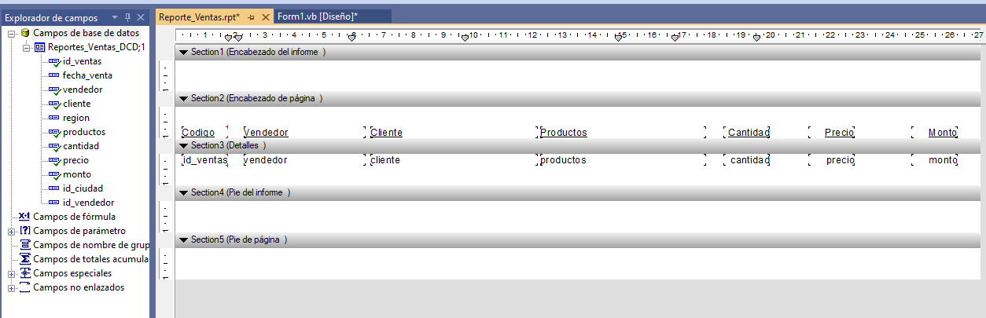
Aqui solo debemos ver cuales datos queremos mostrar en el reporte, como son (Id_ventas, Cliente, Vendedor, producto, Cantidad, Precio y Monto, etc), a ;la seccion 3 (Detalles), alli vamos arrastrando y colocando de acuerdo al orden especificado, aqui solo lo soltamos y lo acomodamos de tal forma que quede como vemos aqui, al soltarlo en la Seccion3, veremos que tambien muestra el dato en la seccion2, y en esa seccion pueden Editar el campo, y darles formatos, colores, etc, que veremos a continuación.

Slide 36
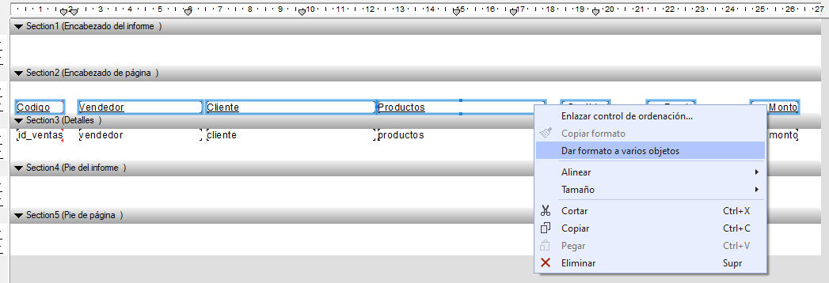
Aqui podemos darle formatos, Selecionamos en la seccion2, todos los elementos, y con ellos juntos le damos clic a uno derecho, y escogemos Dar formato a varios objetivos, vamos a Fuente, y alli podemos cambiar tamaño, color, etc.

Slide 37
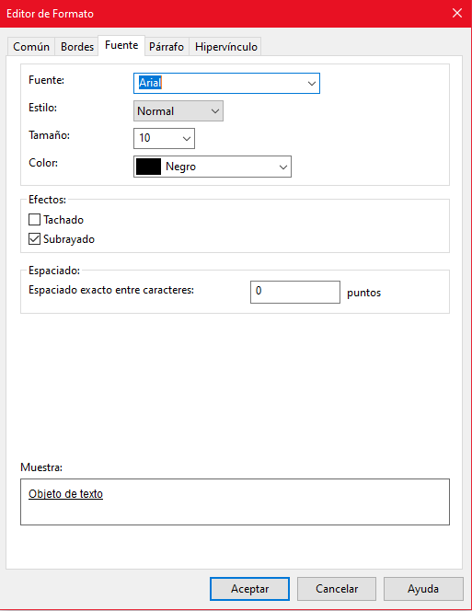
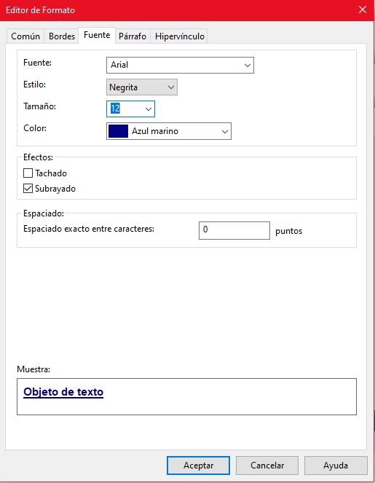
Como vemos podemos cambiar algunas de las propiedades, y con ello le damos aceptar y veamos como quedan los encabezado.

Slide 38
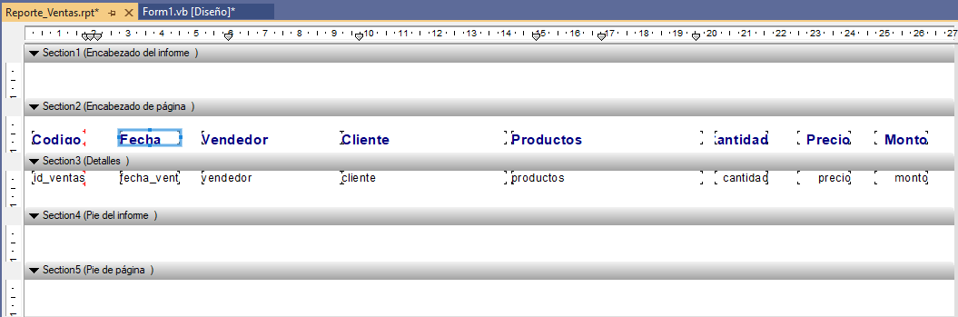
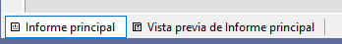
Aqui vemos como ha Cambiado de color, y de tamaño, lo que permite tener mejor vision de ellos.
Si vemos mas abajo en el reporte, existen dos opciones, una Informe principal, y otra vista previa de Informe principal, le vamos a dar al Segundo, y veremos como esta quedando nuestro reporte de ventas, y como nos ha llamado exactamente los datos como hemos indicado en la muestra que nos pidio, y debe exactamente coincidir con la consulta que hemos realizado en el SQL Server.

Slide 39
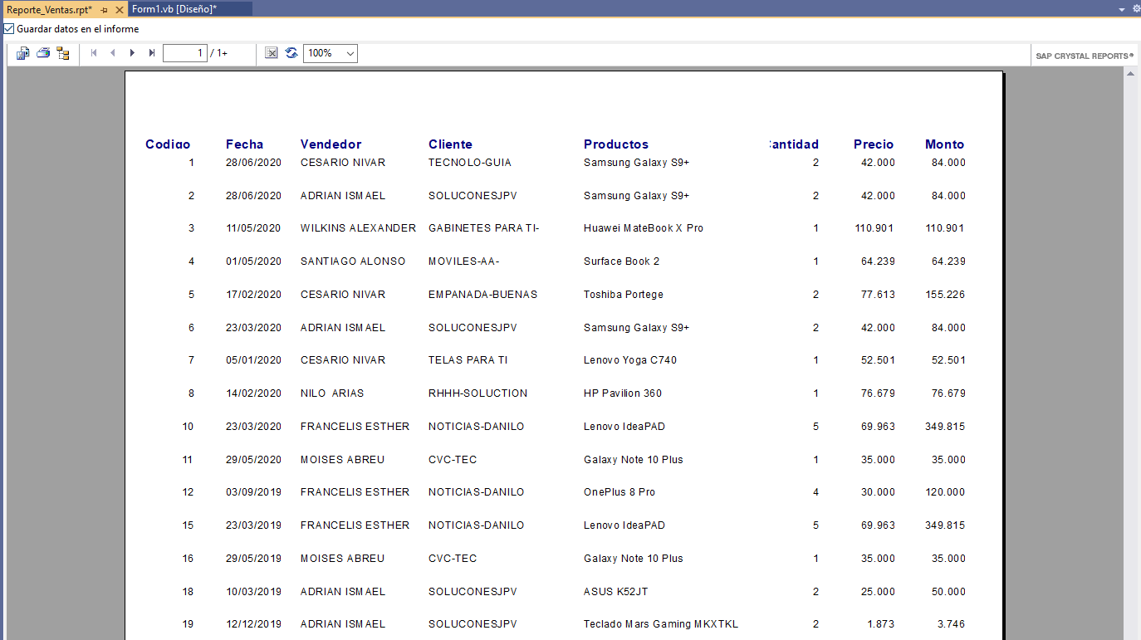
Aqui vemos como va quedando el reporte, con los datos de la tabla ventas que le hemos indicado.

Slide 40
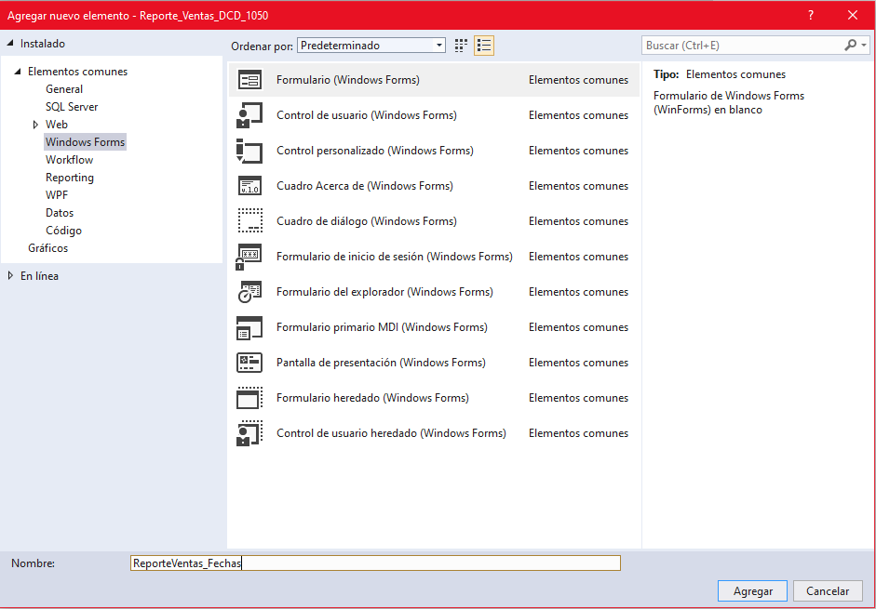
Antes de seguir dandole formato a nuestro reporte, vamos a crear un nuevo Formulario, nos vamos a nuestro Explorador de Soluciones, clic derecho, agregar, nuevo elemento, Elejimos Formulario (Windows Forms), y le ponemos de nombre =ReporteVentas_fechas, aceptar.

Slide 41
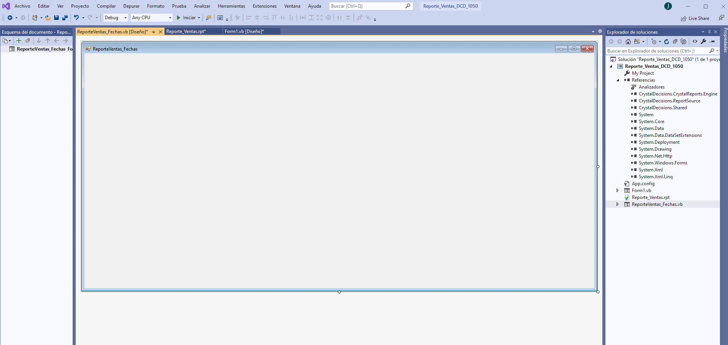
Nos saldra una nueva Ventana como esta, la maximizamos un poco, y le vamos a agregar un reporte crystal report.

Slide 42
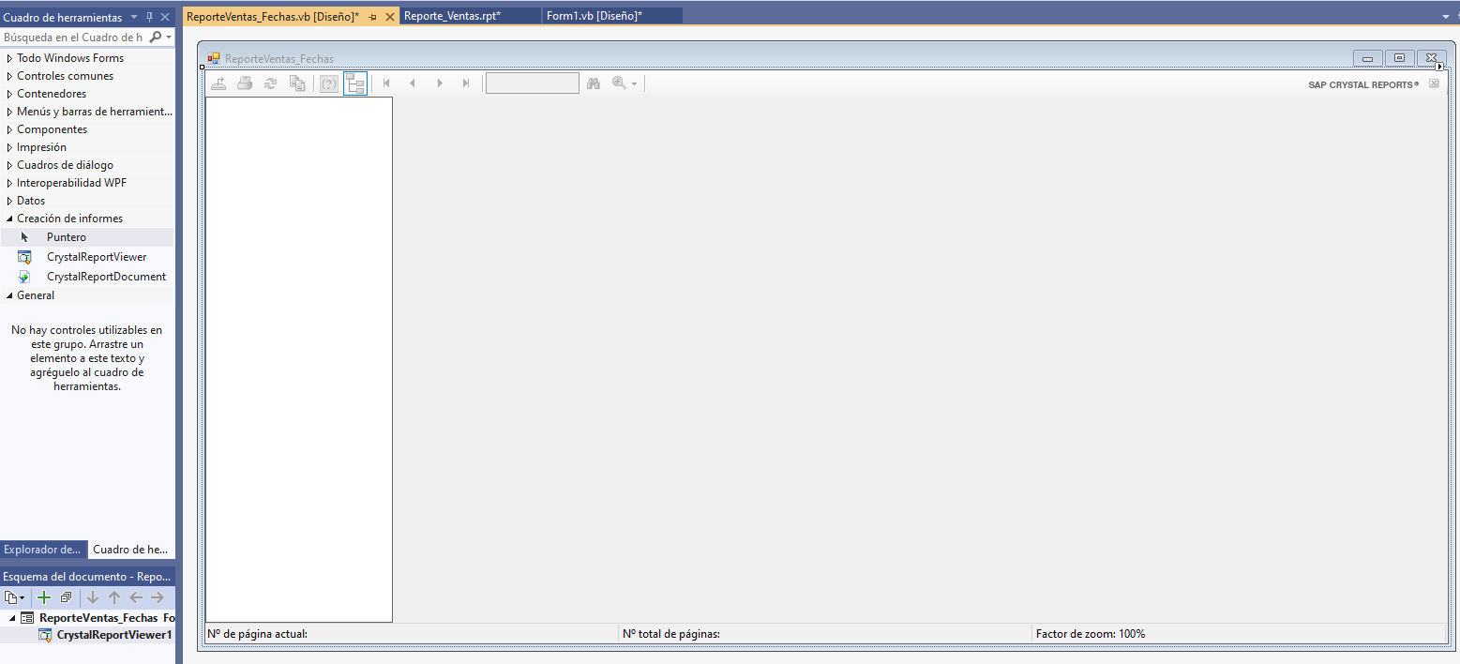
Aqui vamos a cuadro de Herramientas, buscamos la seccion de Creación de Reportes o Informes, buscamos alli CrystalReportViwer, y lo arrastramos al Formulario, tambien podemos cambiar algunas de sus propiedades, como que no se muestre el logo, algunos de esos controles, etc, pero para los fines los vamos a dejar asi. Volvemos al reporte.

Slide 43
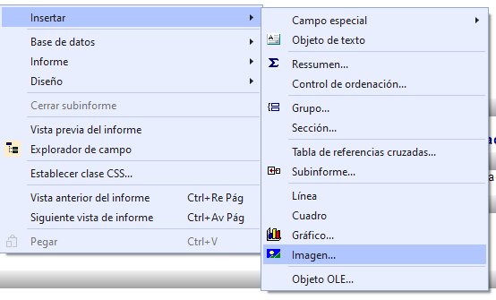

Volvemos a nuestro reporte, Aqui ahora solo es tener un poco de creatividad, saber que informacion nos requieren en este caso un reporte de ventas, por rango de fechas, vamos a darle todo el formato que Necesita un reporte, como agregar un logo, agregar encabezado, colores, tamaños, etc. vemos.
Le damos clic derecho, vamos a insertar, luego a imagenes, y buscamos la imagen que queremos tener como logo. Recordar que ustedes deben diseñar el suyo de acuerdo a la Tematica de su empresa.
Navegamos a la Carpeta donde tenemos el Logo que hemos diseñado, y le damos clic, y luego en agregar, nos sale una pantalla como de guia a donde queremos colocarlo, y lo Hacemos en el espacio en Blanco de la seccion1, la cual en la barra de mas abajo podemos bajar un poco haciendo mas espacio para colocar y expander el logo.

Slide 44
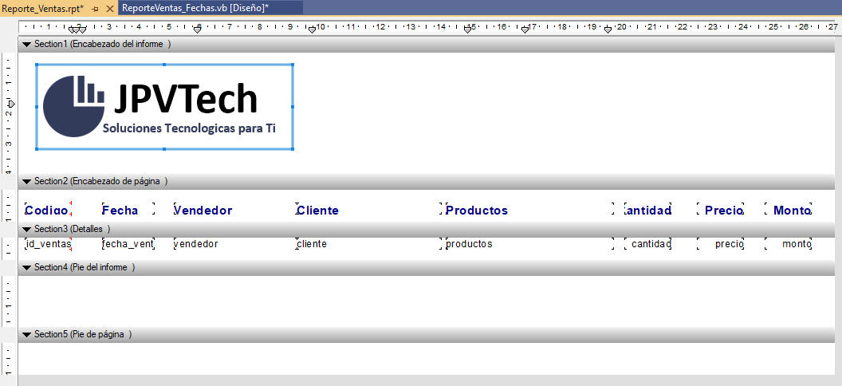
Aqui podemos acomodar el logo como mejor nos parezca, ajustando su tamaño, etc.

Slide 45
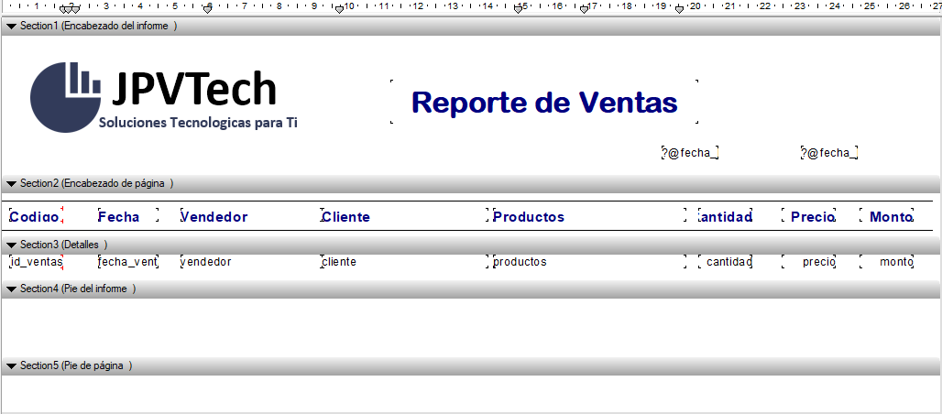
Aqui le daremos un formato, vamos a insertar un Objeto texto, con clic derecho, le damos formatos, color, tamaño, etc, luego vamos a insertar dos líneas, lo mismo clic derecho, linea, y la ubicamos como la vemos entre los encabezado, luego camos a ir a la izaquierda y en el Explorador de campos, vamos a buscar campos de parámetros, y Tomamos los dos parámetros que hemos creados, @fechaInicial, @fechaFinal, y lo ubicamos en nuestro reporte, esto veremos ahora para que se usa.

Slide 46
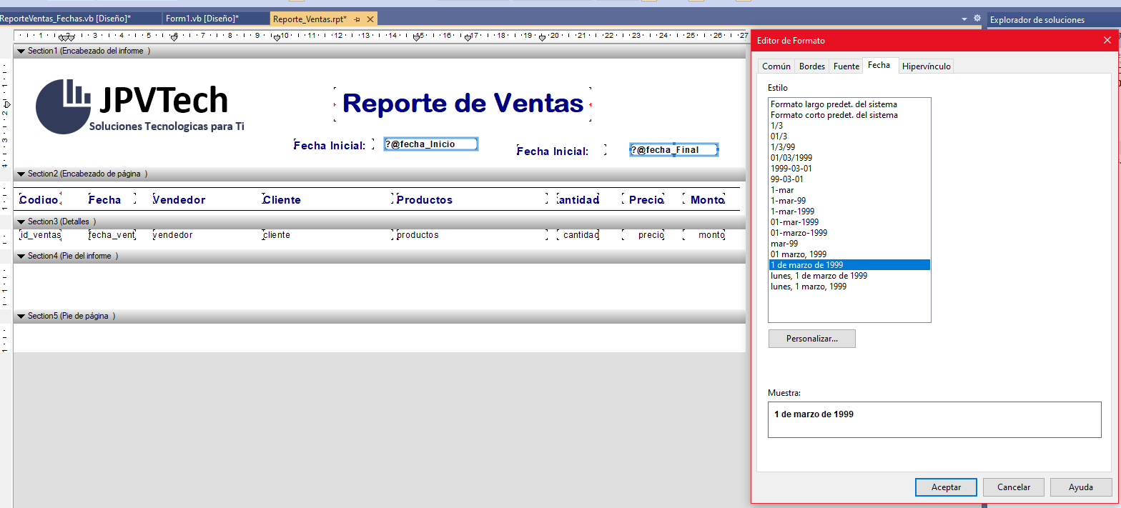
Aqui hemos agregado unos cuantos controles de textos, le hemos dado formato, y en los dos parámetros de fecha, le hemos Cambiado el formato de fecha al que vemos, para darle un mejor Contexto a quien visualize nuestro reporte.

Slide 47

Aqui podemos ver como esta quedando nuestro reporte, el cuando luce muy bien, y tiene una Buena presentacion, ahora vamos a agregar un resumen de las ventas, es decir que me de un resultado para ese rango de fecha que hemos Elegido.

Slide 48



En la seccion4 del reporte, damos clic derecho, insertar, le damos a resumen, y alli escogemos en nuestro procedimientos el campo monto, para que aparezca el monto de la venta en ese periodo de tiempo, en calcular le damos suma, y le damos aceptar, con ello nos agrega un texto mas abajo que debemos ubicar justo debajo de la fila montos, y le damos el formato correspondiente.
Al agregarla veremos algo como esto, y le Agregamos un nuevo Objeto de texto, le asignamos de nombre suma total, o monto total, o ingresos totales, como ustedes prefieran.

Slide 49


Asi como vemos aqui, indicandonos la suma total de esas ventas, podemos agregar tambien la suma de los productos, el conteo de los clientes, etc.
Por ejemplo Hacemos lo mismo, Insertamos un resumen, alli Elegimos Id_ventas, le damos a Recuento Distintivo, es decir que me cuente las transacciones, y como vemos si contamos tenemos en el cuadro de reporte 18-Transacciones y esas misma me debe Traer., asi mismo Elegimos lo mismo pero con el campo cliente, y vemos como nos trae a cuantos cliente distintos les vendimos en ese tiempo. Veamos.

Slide 50
Podemos por igual agregar algunas informaciones extras en el pie del reporte, como Numero de Paginas del reporte, fecha de impresion del reporte, cantidad de Registros que hay, etc, esto lo Hacemos en la parte izquierda en: Explorador de Campos, Campos Especiales, buscamos alli esos datos y la arrastramos al final de nuestro reporte, y listo.

Slide 51


Ahora vamos a programar nuestro Reporte, nos vamos al Formulario que hemos creado con el Nombre de ReporteVentas_fechas, y le damos doble click, alli vamos a crear dos variables Publicas:

Slide 52

Aqui lo que Hacemos es crear dos variables globales o publicas, llamadas fechaInicial, y fechafinal ambas como tipo de datos Date, porque almacenaran fechas.
Public Class ReporteVentas_fechas
Public fechainicial As Date
Public fechafinal As Date
Private Sub ReporteVentas_fechas_Load(sender As Object, e As EventArgs) Handles MyBase.Load
Dim objReporte As New Reporte_Ventas
objReporte.SetParameterValue("@fecha_inicial", fechainicial)
objReporte.SetParameterValue("@fecha_final", fechafinal)
CrystalReportViewer1.ReportSource = objReporte
End Sub
End Class
Copiar Codigo:

Slide 53
Luego en el Metodo load del Formulario, vamos a crear otra variable llamada objReporte y la vamos a instanciar con el Archivo de Reporte que Llamamos de Crystal Report llamado Reporte_Ventas.
Luego vamos a setear los parámetros que hemos creado en el procedimientos almacenados, y se lo pasamos a nuestro objReporte, seteando los parámetros entre comillas, y luego asignando las variables que van a guardar esos datos cuando el usuario seleccione esas fechas.
Luego le pasamos ese parametro al CrystalReportViewer1.ReportSource, que es el reporte que Agregamos en el Formulario y es quien recibira los parámetros de = objReporte.

Slide 54

En el fomulario 1, que teniamos los datos de fechas y el Boton, vamos alla y le daremos doble click al boton, y alli vamos a crear dos variables, y Asignar los valores de los dtpFecha_Inicial y final, con la conversion de datos que recibe que son Date, y la pasamos con CDate(dtpFecha_Inicial.value.Date.ToString) y lo mismo para la final.
Doble clic
Doble clic al formulario
Pegar Codigo amarillo
Public Class Form1
Private Sub btnVer_Click(sender As Object, e As EventArgs) Handles btnVer.Click
Dim fechainicio As Date = CDate(dtpFecha_Inicial.Value.ToString())
Dim fechafin As Date = CDate(dtpFecha_Final.Value.Date.ToString())
Dim ReporteVentas_fechas As New ReporteVentas_fechas
ReporteVentas_fechas.fechainicial = fechainicio
ReporteVentas_fechas.fechafinal = fechafin
ReporteVentas_fechas.ShowDialog()
End Sub
Private Sub Form1_Load(sender As Object, e As EventArgs) Handles MyBase.Load
Me.CenterToScreen()
End Sub
End Class
En el Formulario como dije le damos al boton doble click para Activar su evento click, agremos las variables como vemos, y luego en el Formulario le damos doble click tambien para Activar su evento_load, de carga, y alli centramos el mismo Formulario para que cuando ejecutamos salga en el centro de la pantalla. Con el comando Me.CenterToScreem()
Pegar Codigo amarillo

Slide 55

Vamos a probar que funciona correctamente, y veremos que sale la pantalla siguiente, donde ahora solo debemos tomar una fecha x, de Inicio y fecha x de fin, y darle a Generar al reporte para ver los resultados, en nuestro caso vamos a realizar un ejemplo en el SQL Server y vamos a verificar que trae exactamente los datos en el rango de fecha que hemos dicho.
Escogemos la fecha final
Le damos a generar reporte
Escogemos la fecha inicial

Slide 56

En nuestro Servidor de Base de Datos SQL Server, vamos a ejecutar esta consulta de un periodo x, a otro, y veremos cuantos Registros nos trae, y podremos esos mismo datos de fecha en el reporte a ver si coincide. Veamos.
--Ejemplo con parámetros Reales
select * from ventas where fecha_venta >= '2019-03-10' and fecha_venta <= '2020-03-23' order by fecha_venta desc
go
Aqui vemos que nos trae de esa fecha 11 Registros, y vamos ahora a nuestro reporte, y Elegimos esas fechas y veamos nuestros resultados.

Slide 57

--Ejemplo con parámetros Reales
select * from ventas where fecha_venta >= '2019-03-10' and fecha_venta <= '2020-03-23' order by fecha_venta desc
go
Aqui Elegimos estas dos fechas, y le daremos a Generar Reporte.

Slide 58

Aqui es correcto el dato, vemos como trae exactamente esos datos, segun la fecha indicado, y los demas datos que acompañan la consulta realizada.

Slide 59




Aqui hemos podido observer que el resultado ahora organizando la consulta por el id_ventas, de forma ascendente, vemos la correcta coincidencia, los mismos Registros, validando que nuestro reporte funciona correctamente.
Consulta SQL
Consulta Crystal Report

Slide 60

Aqui podemos darle a guardar y tenemos varios formatos, o exporter a un formato que necesitemos.

Slide 61

Podemos ahora exportar nuestro Reporte a varias archivos para enviarlo a los interesadas como la Administracion, la Gerencia de ventas, etc.

Slide 62

Aqui vemos el resultado en PDF.

Slide 63

Vamos ahora a darle un poco de formato de a la aplicacion, y a crear algunas visualizaciones con graficos que ya tambien Vienen incorporados en Crystal Report, y que nos ayudaran un poco con los análisis. Lo primero es agregar un elemento picture a nuestro Formulario principal, y alli cargarle una imagen como vemos aqui.
En mi caso he creado una imagen de fondo le he agregado algunos elementos y lo guarde en una carperta y lo he cargado al formulario, al agregar un elemento picture, le damos en la esquina superior derecha, y ubicamos el elemento imagen que tenemos y este es el resultado, tambien he agregado un nuevo boton para Salir, el codigo es Application.exit()

Slide 64

Vamos a crear algunos graficos dentro del reporte, de forma muy sencilla, como veremos a continuación.
Aqui en nuestro Diseñador de reporte, bajamos un poco el area de la seccion 4, lo mas abajo que podamos para agregar un grafico o varios, y esto lo Hacemos dando click derecho en el area, insertar y escogemos Grafico, alli nos saldran varias opciones, y de acuerdo al Documento que ya tienen en su poder sanbran que tipo de graficos escoger de acuerdo a la informacion que tenemos que Presentar al Gerente o la Administracion.

Slide 65


Al dar click e insertar el grafico nos saldra esta Ventana y soltamos en el espacio que tenemos seguido nos saldra una Ventana para que elijamos la Fuente de datos, que queremos Presentar, y sus campos.

Slide 66

Aqui podemos observer el cuadro, y alli vamos a buscar nuestro procedimientos almacenados, para que cuando se haga una consulta los graficos tambien surtan efecto.

Slide 67


Aqui existen varias opciones para configurar los graficos, y muchos graficos los cuales podemos Aplicar a nuestros reportes, pero vamos a probar algunos, en nuestro caso vamos a escoger ese primero que tenemos ahi, y luego vamos a la pestaña datos, y alli vamos a elegir el vendedor, y el cliente, y le damos a la flecha de arriba para agregarla al primer cuadro, y luego Elegimos mas abajo el producto y el monto, y le damos a la flecha de abajo y lo Agregamos al Segundo cuadro mas abajo. Le damos a aceptar.

Slide 68

Aqui nos saldra este cuadro, lo expandimos como mejor queremos.

Slide 69

Si le damos a vista previa esto es lo que veriamos, como podemos Analizar, a un Lado estan los vendedores y la linea representa del otro Lado los clientes, y el rango de Compras. Podemos agregarla un titulo al grafico, valores de Etiquetas, etc.

Slide 70



Si damos un click derecho veremos varias opciones, Elegimos asistente de grafico, y alli marcamos en la Pestaña texto, el titulo que queremos, etc.

Slide 71


Vamos a crear una nueva Visualizacion, en este caso vamos a escoger una grafico de area y veamos el resultado escogiendo el producto, la cantidad y el monto, a ver como se representa.

Slide 72

La agrandamos un poco en toda el area y veamos en la vista previa.

Slide 73

Aqui como vemos, tenemos un grafico donde se representan los producto en la parte baja, y las visualizaciones de picos indican la cantidad y el monto de los mismos.

Slide 74

Como ultimo grafico veamos como se ceria este de dispersion.

Slide 75

Y el resultado final es este como vemos existen muchas opciones a la hora de trabajar informes y hacer graficos, pero veremos ahora como este nos va a parecer algo estatico cuando entremos con las grandes posibilidades que tiene Excel para la Mineria de datos y la Creación de Dashboard.

Slide 76


Slide 77


Slide 78

<connectionStrings>
<add name="JUANCITO" connectionString="Data Source=JUANCITO;Initial Catalog=EJEMPLO_DCD_1050_ENERO_ABRIL_2022_V1;Integrated Security=True" providerName="System.Data.sqlClient"/>
</connectionStrings>

Slide 79
Imports System.Configuration
Imports System.Data
Imports System.Data.SqlClient
Public Class DatagridVentasvb
Private Sub DatagridVentasvb_Load(sender As Object, e As EventArgs) Handles MyBase.Load
Me.CenterToScreen()
DataGridView1.DataSource = GetDataGridView1List()
End Sub
Private Function GetDataGridView1List() As DataTable
Dim dtVentas As New DataTable
Dim connString As String = ConfigurationManager.ConnectionStrings("JUANCITO").ConnectionString
Using conn As New SqlConnection(connString)
Using cmd As New SqlCommand("select * from [dbo].Informe_ventas_Hechos_v", conn)
conn.Open()
Dim reader As SqlDataReader = cmd.ExecuteReader()
dtVentas.Load(reader)
End Using
End Using
Return dtVentas
End Function
End Class

Slide 80


Slide 81

REPORTE DE VENTAS POR FECHA CON PROCEDIMIENTO ALMACENADO
https://www.youtube.com/watch?v=MTe4y3F40tI&t=3921s

Slide 82

Hacer tu Reporte
Con Crystal Report

Slide 83



Preguntas, Dudas o Comentarios.
Nos vemos en la Proxima Clase.

Slide 84



